Slide 1
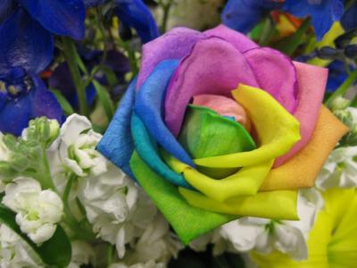
ক্লাসে
সবাই
কে
ধন্য
বাদ
ক্লাসে
সবাই
কে
ধন্য
বাদ
মোঃনাজমুল হক(শামীম),থুপসারা সেলিমীয়া দাখিল মাদরাসা,কালাই,জয়পুরহাট।
সব্বাইকে
এক
গুচ্ছ
ফুলের
শুভেচ্ছা
মোঃনাজমুল হক(শামীম),থুপসারা সেলিমীয়া দাখিল মাদরাসা,কালাই,জয়পুরহাট।

Slide 2
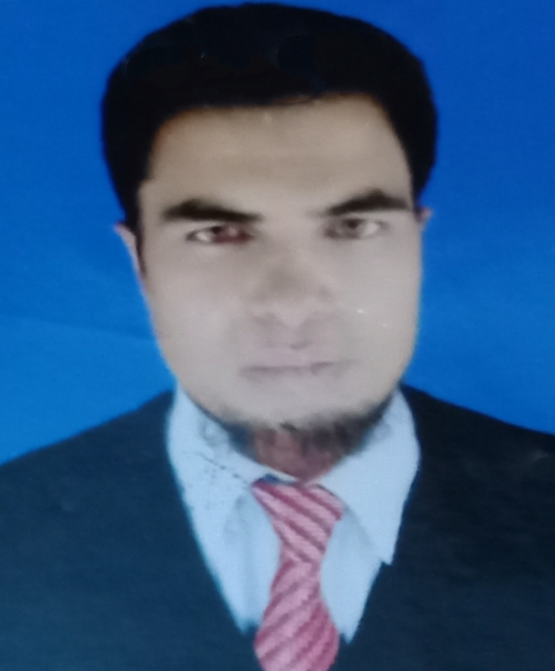
ক্লাসে
সবাই
কে
ধন্য
বাদ
ক্লাসে
সবাই
কে
ধন্য
বাদ
মোঃনাজমুল হক(শামীম),থুপসারা সেলিমীয়া দাখিল মাদরাসা,কালাই,জয়পুরহাট।
মোঃ নাজমুল হক (শামীম)
বিএসসি,বিএড,এমএ,এমএড
সহকারি শিক্ষক
থুপসারা সেলিমীয়া দাখিল মাদরাসা,
কালাই, জয়পুরহাট।
মোবাইল নং ০১৭২১৭০৭৪৫৫, ০১৮৭১৭২১০৮৫
ইমেইল- atnazmul81@gmail.com
Facebook: Nazmul Haque Shamim
Youtube Channel: Nazmul Haque
মোঃনাজমুল হক(শামীম),থুপসারা সেলিমীয়া দাখিল মাদরাসা,কালাই,জয়পুরহাট।

Slide 3
ক্লাসে
সবাই
কে
ধন্য
বাদ
ক্লাসে
সবাই
কে
ধন্য
বাদ
মোঃনাজমুল হক(শামীম),থুপসারা সেলিমীয়া দাখিল মাদরাসা,কালাই,জয়পুরহাট।
পাঠ পরিচিতি
নবম-দশম শ্রেণি
বিষয় : জীব বিজ্ঞান
অধ্যায় : দ্বাদশ (মানুষের লিংগ নির্ধারণ)
(পাঠ-১২.২ )
মোঃনাজমুল হক(শামীম),থুপসারা সেলিমীয়া দাখিল মাদরাসা,কালাই,জয়পুরহাট।

Slide 4
ক্লাসে
সবাই
কে
ধন্য
বাদ
ক্লাসে
সবাই
কে
ধন্য
বাদ
মোঃনাজমুল হক(শামীম),থুপসারা সেলিমীয়া দাখিল মাদরাসা,কালাই,জয়পুরহাট।
তোমরা যা শিখবে-
# ক্রোমোজো কী তা বলতে পারবে ।
# ক্রোমোজোমের প্রকারভেদ করতে পারবে ।
# লিংগ নির্ধারণের ক্ষেত্রে পিতার ভূমিকা বনর্ণা করতে পারবে।
মোঃনাজমুল হক(শামীম),থুপসারা সেলিমীয়া দাখিল মাদরাসা,কালাই,জয়পুরহাট।

Slide 5
ক্লাসে
সবাই
কে
ধন্য
বাদ
ক্লাসে
সবাই
কে
ধন্য
বাদ
মোঃনাজমুল হক(শামীম),থুপসারা সেলিমীয়া দাখিল মাদরাসা,কালাই,জয়পুরহাট।
ক্রোমোজোম
২৩ জোড়া অটোসোম
১ জোড়া সেক্স ক্রোমোজোম
মোঃনাজমুল হক(শামীম),থুপসারা সেলিমীয়া দাখিল মাদরাসা,কালাই,জয়পুরহাট।

Slide 6
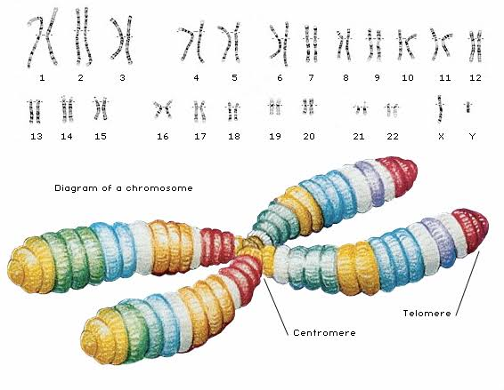
ক্লাসে
সবাই
কে
ধন্য
বাদ
ক্লাসে
সবাই
কে
ধন্য
বাদ
মোঃনাজমুল হক(শামীম),থুপসারা সেলিমীয়া দাখিল মাদরাসা,কালাই,জয়পুরহাট।
ক্রোমোজোম
মোঃনাজমুল হক(শামীম),থুপসারা সেলিমীয়া দাখিল মাদরাসা,কালাই,জয়পুরহাট।

Slide 7
ক্লাসে
সবাই
কে
ধন্য
বাদ
ক্লাসে
সবাই
কে
ধন্য
বাদ
মোঃনাজমুল হক(শামীম),থুপসারা সেলিমীয়া দাখিল মাদরাসা,কালাই,জয়পুরহাট।
* সেক্স ক্রোমোজোম দ’টি XX ও Y নামে পরিচিত ।
লিংগ নির্ধারণে এদের ভূমিকাই মূখ্য।
নারীদের ডিপ্লয়েড কোষে দু’টি সেক্স ক্রোমোজোমই X ক্রোমোসোম অর্থাৎ XX
কিন্তু পুরুষের মধ্যে একটি X ও Y
X ও Y উভয়ই সেক্স ক্রোমোজোম আকৃতিতে লম্বা এবং রডের মত ।
X ক্রোমোজোম Y ক্রোমোজোমের তুলুনায় কিছুটা ছোট।
ক্রোমোজোম
মোঃনাজমুল হক(শামীম),থুপসারা সেলিমীয়া দাখিল মাদরাসা,কালাই,জয়পুরহাট।

Slide 8
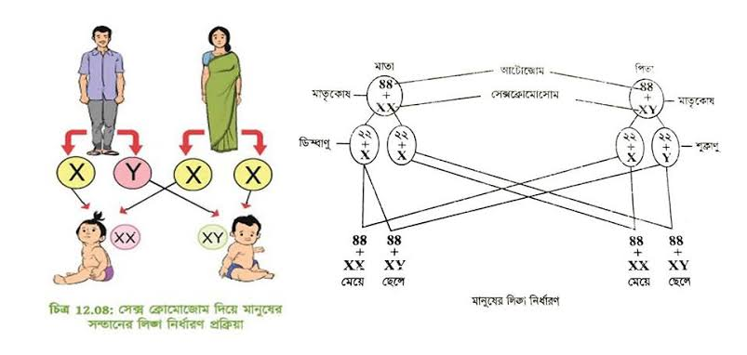
ক্লাসে
সবাই
কে
ধন্য
বাদ
ক্লাসে
সবাই
কে
ধন্য
বাদ
মোঃনাজমুল হক(শামীম),থুপসারা সেলিমীয়া দাখিল মাদরাসা,কালাই,জয়পুরহাট।
লিংগ নির্ধারণ
মোঃনাজমুল হক(শামীম),থুপসারা সেলিমীয়া দাখিল মাদরাসা,কালাই,জয়পুরহাট।

Slide 9
ক্লাসে
সবাই
কে
ধন্য
বাদ
ক্লাসে
সবাই
কে
ধন্য
বাদ
মোঃনাজমুল হক(শামীম),থুপসারা সেলিমীয়া দাখিল মাদরাসা,কালাই,জয়পুরহাট।
নারীদের ডিম্বাশয়ে ডিম্বানু তৈরী করার সময় যখন মিয়োসিস কোষ বিভাজন ঘটে, তখন প্রতিটি ডিম্বানু অন্যান্য ক্রোমোজোমের সাথে একটি করে X ক্রোমোজোম লাভ করে।
অপরদিকে, পুরুষ শুক্রানু সৃষ্টির সময় অর্ধেক সংখ্যক শুক্রানু একটি করে X ক্রোমোজোম এবং অবশিষ্ট অর্ধেক শুক্রানু একটি করে Y ক্রোমোজোম লাভ করে।
মোঃনাজমুল হক(শামীম),থুপসারা সেলিমীয়া দাখিল মাদরাসা,কালাই,জয়পুরহাট।

Slide 10
ক্লাসে
সবাই
কে
ধন্য
বাদ
ক্লাসে
সবাই
কে
ধন্য
বাদ
মোঃনাজমুল হক(শামীম),থুপসারা সেলিমীয়া দাখিল মাদরাসা,কালাই,জয়পুরহাট।
গর্ভধারণকালে কোন ধরনের শুক্রানু মাতার X বহনকারী ডিম্বানুর সাথে মিলন হবে তার উপর নির্ভর করে ভবিষত সন্তানের লিংগ।
পিতার X বহনকারী শুক্রানু নিষেক ঘটায়, তাহলে জাইগোট হবে
XX।
* আবার , যদি Y বহনকারী শুক্রানু নিষেক ঘটায়, তাহলে জাইগোট হবে XY।
মোঃনাজমুল হক(শামীম),থুপসারা সেলিমীয়া দাখিল মাদরাসা,কালাই,জয়পুরহাট।

Slide 11
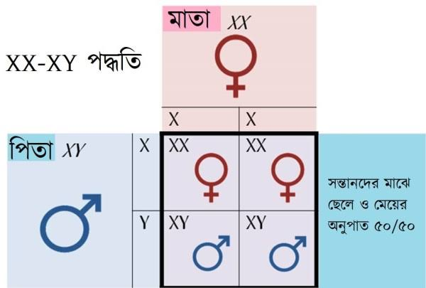
ক্লাসে
সবাই
কে
ধন্য
বাদ
ক্লাসে
সবাই
কে
ধন্য
বাদ
মোঃনাজমুল হক(শামীম),থুপসারা সেলিমীয়া দাখিল মাদরাসা,কালাই,জয়পুরহাট।
মোঃনাজমুল হক(শামীম),থুপসারা সেলিমীয়া দাখিল মাদরাসা,কালাই,জয়পুরহাট।

Slide 12
ক্লাসে
সবাই
কে
ধন্য
বাদ
ক্লাসে
সবাই
কে
ধন্য
বাদ
মোঃনাজমুল হক(শামীম),থুপসারা সেলিমীয়া দাখিল মাদরাসা,কালাই,জয়পুরহাট।
ধন্যবাদ
মোঃনাজমুল হক(শামীম),থুপসারা সেলিমীয়া দাখিল মাদরাসা,কালাই,জয়পুরহাট।

